Slide 1
MERCADO DE CORTO PLAZO

Slide 3
GENERACIÓN POR TIPO DE ENERGÍA
PRIMARIA, MERCADO ESPAÑOL

Slide 4
PRECIOS DE
COMBUSTIBLES

Slide 5
FUNCIÓN OBJETIVO
DE LA EMPRESA

Slide 6
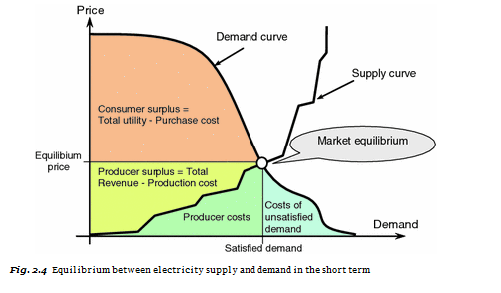
EQUILIBRIO ENTRE OFERTA Y
DEMANDA DE ELECTRICIDAD

Slide 7


PRECIO DE EQUILIBRIO
DEL MERCADO
La utilidad de una firma en el mercado esta dada por:
La maximización de la utilidad de esa firma en el mercado esta dada
por la siguiente expresión

Slide 8
PRECIO MARGINAL
DEL SISTEMA

Slide 9


MÁXIMIZACIÓN DE LA UTILIDAD
DEL CONSUMIDOR
Es decir, en un mercado competitivo la máxima utilidad para consumidores y
productores se logra cuando el precio del bien corresponde al costo marginal

Slide 10
DESPACHO
DIARIO
El despacho diario de generación del SIN opera mediante un proceso de subasta con las siguientes características (Res. CREG-024 y 025 de 1995):
  Los generadores realizan diariamente oferta un precio para todas las horas del día y declaran disponibilidad a nivel horario.
  Con la información reportada y la demanda horaria esperada se hace el programa de despacho mediante un proceso de optimización de 24 horas para encontrar el despacho más económico sujeto a las restricciones del sistema

Slide 11
DESPACHO DIARIO (2)
El precio horario de bolsa se determina como el mayor precio de oferta de las plantas y/o unidades.
Este proceso se lleva a cabo mediante el despacho ideal, considerando oferta por orden de méritos de menor a mayor, sin considerar restricciones del sistema hasta la demanda horaria.

Slide 12
DESPACHO DIARIO (3)
La diferencia entre el despacho programado y el ideal se concilia mediante reconciliaciones en el cual se evalúan las desviaciones para definir compensaciones.
Las ofertas se determinan libremente teniendo en cuenta costos y percepción de riesgos de los agentes.

Slide 13
CARACTERÍSTICAS DEL MERCADO
COLOMBIANO DE CORTO PLAZO
Organizado
Formación horaria de precio
Subasta a una sola ronda con ofertas desde el día anterior “Day Ahead”.
Mercado de vendedores
Uninodal
Acoplado
Precio único de cierre
No tiene Cámara Central de Riesgo de contraparte.
Participan comercializadores y generadores de más de 20 MW

Slide 14
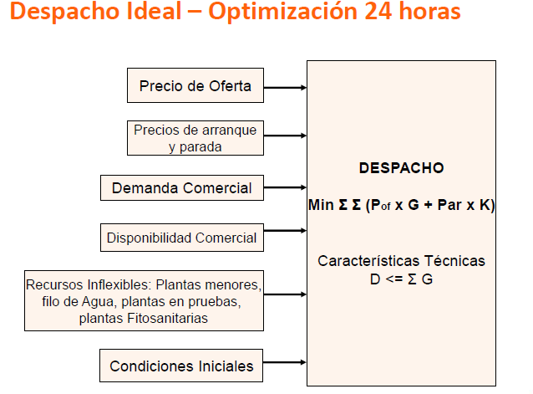

Slide 15
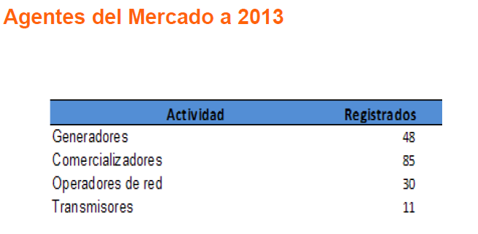
AGENTES DEL MERCADO COLOMBIANO EN EL 2013

